Slide 1

Az elektromos áram hatásai
Az elektromos töltés;
Az áramerősség

Slide 2
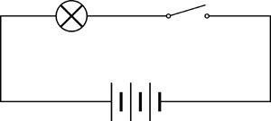
Az elektromos áram hatásai
1. Hőhatás
Kapcsoló zárása
Zsebtelepből, zsebizzóból, kapcsolóból, és vezetékekből összeállíthatunk egy áramkört.
Ha zárjuk a kapcsolót, akkor az izzón áram halad át.
Ilyenkor az izzószál felmelegszik, izzik, az izzó világít.
Ezzel bizonyítható, hogy az áramnak hőhatása van
_
+

Slide 3
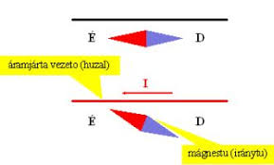
Az elektromos áram hatásai
2. Mágneses hatás
https://www.youtube.com/watch?v=BsM_YdLIxwM
Az iránytű a vezetéken átfolyó áram
hatásara kitér az eredeti É-D
Irányból.
Ezzel bizonyíthatjuk, hogy az áramnak
mágneses hatása is van.

Slide 4
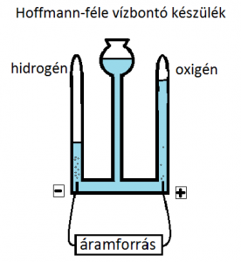
Az elektromos áram hatásai
3. Kémiai hatás
https://www.youtube.com/watch?v=JSuBY1cyBRw
A vízből egyenáram hatására hidrogéngáz, illetve
oxigéngáz keletkezik.
Ez is bizonyítja, hogy az áramnak kémiai hatása is van.

Slide 5
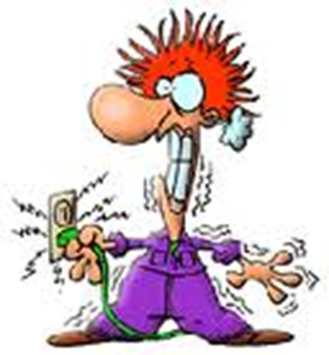
Az elektromos áram hatásai
4. Élettani hatás
A szigetelés nélküli vezetékek áramütést okozhatnak.
Az elektromos áramnak tehát van élettani hatása is.
A testen áthaladó áram hatására
égési sérülések keletkezhetnek
a test nedveiben vegyi változás mehet végbe
izom-összehúzódás, görcs, idegbénulás,
légzészavar, szívbénulás léphet fel

Slide 6

Áramütés esetén a teendők
SEGÍTSÉGNYÚJTÁS !!!!!!!
1. Segítségkérés
2. Kiszabadítás az áramkörből áramtalanítás, biztosíték lekapcsolása, vagy valamilyen szigetelő anyaggal elhúzni vagy eltolni a sérültet.
3. Elsősegélynyújtás
Ha eszméleténél van, feküdjön vagy üljön.
Ha eszméletlen, de lélegzik, stabil oldalfektetés.
Ha nem lélegzik, de pulzusa van, lélegeztetés.
Ha nincs pulzusa, szívmasszázs és lélegeztetés.
4. Mentők értesítése

Slide 7
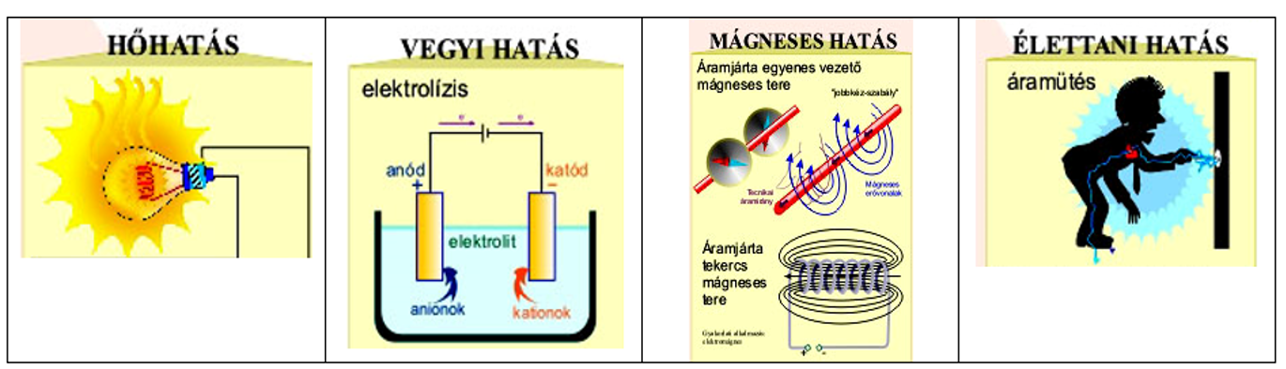
Összefoglalva az elektromos áram hatásai

Slide 8
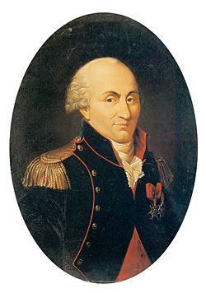
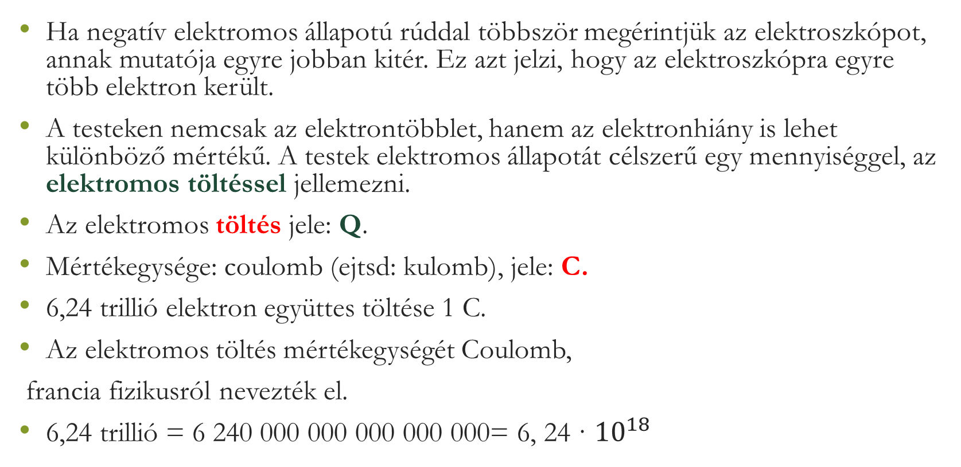
Az elektromos töltés
Ha negatív elektromos állapotú rúddal többször megérintjük az elektroszkópot, annak mutatója egyre jobban kitér. Ez azt jelzi, hogy az elektroszkópra egyre több elektron került.
A testeken nemcsak az elektrontöbblet, hanem az elektronhiány is lehet különböző mértékű. A testek elektromos állapotát célszerű egy mennyiséggel, az elektromos töltéssel jellemezni.
Az elektromos töltés jele: Q.
Mértékegysége: coulomb (ejtsd: kulomb), jele: C.
6,24 trillió elektron együttes töltése 1 C.
Az elektromos töltés mértékegységét Coulomb,
francia fizikusról nevezték el.
6,24 trillió = 6 240 000 000 000 000 000= 6, 24 · ${10}^{18}$
Charles Augustin de Coulomb(1736–1806).

Slide 9
Az áramerősség
Az elektromos áram erősségére csak hatásai alapján következtethetünk.
Pl. ha a zsebizzót egy kimerülőben lévő zsebtelephez csatlakoztatjuk, akkor az halványabban világít. Tehát „gyengébb” áram halad át rajta, vagyis kisebb az áram erőssége. Az áram erősségét jellemző mennyiség: az áramerősség.

Slide 10
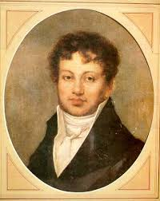
Mit mutat meg az áramerősség?
Az áramerősség megmutatja a vezető keresztmetszetén egységnyi idő alatt
átáramlott töltés mennyiségét.
Jele: I
Kiszámítása:
Áramerősség= $\frac{átáramlott töltés}{az átáramláshoz szükséges idő}$ I=$\frac{Q}{t}$ mért.egység$\left[1\frac{C}{s}=1 A\right]$
Mértékegysége: 1A (amper) ezredrésze: 1 mA(milliamper)
1A=1000 mA
1A ezerszerese: 1 kA
1kA= 1000 A
Andre-Marie Ampére 1775-1836 francia fizikus

Slide 11

Kedves gyerekek!
Kérem, hogy a vázlatot készítsétek el a bemutató alapján!
Tanulni a TK 20-21 oldal közepéig kell, (az áramerősség mérése a következő órán lesz. )
Figyeljetek nagyon a vázlat elkészítésekor, mert vannak a bemutatóban olyan dolgok is, ami sajnos nincs benne a könyvben, de szükséges a továbbhaladáshoz.
Kérem, hogy a vázlatot nagyon szépen készítsétek el, mert tudjátok a füzetet is szoktam értékelni. Majd egy-két óra múlva kérem, hogy egyben küldjétek el az elkészített vázlatokat. Majd megírom melyik óra után.
Irásbeli: Tk: 22.o.1.2 f.
Jó munkát kívánok!
Gabi néni

